Slide 1
Apocalipse 3.14
— Ao anjo da igreja em Laodiceia escreva: "Estas coisas diz o Amém, a testemunha fiel e verdadeira, o princípio da criação de Deus.

Slide 2
Apocalipse 3.14
— Ao anjo da igreja em Laodiceia escreva:

Slide 3
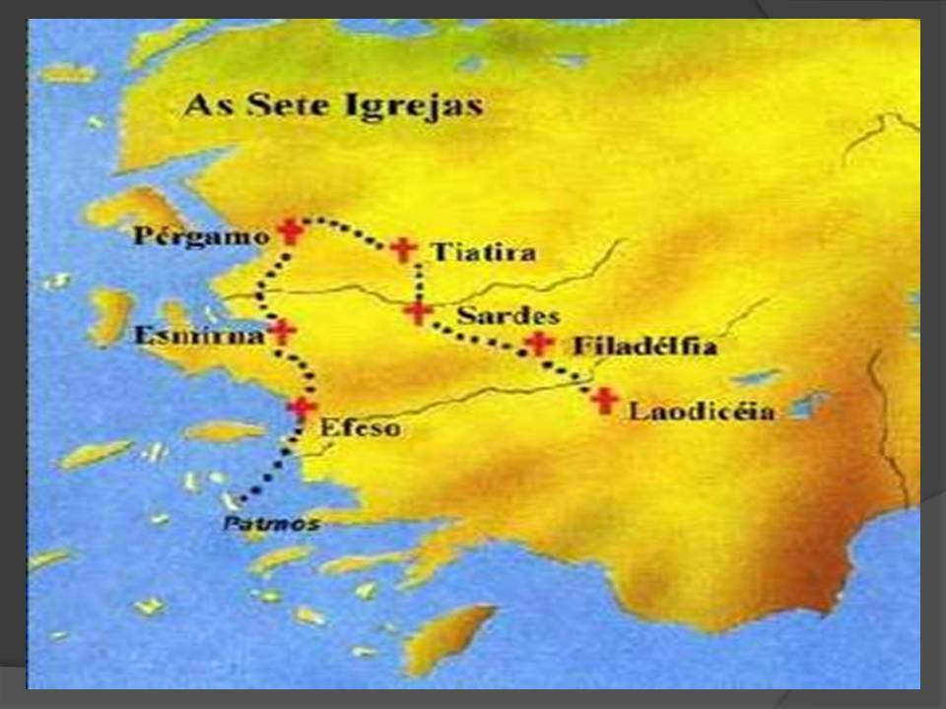

Slide 4
Apocalipse 3.14
— Ao anjo da igreja em Laodiceia escreva: "Estas coisas diz o Amém, ...

Slide 5
Apocalipse 3.14
— Ao anjo da igreja em Laodiceia escreva: "Estas coisas diz o Amém, a testemunha fiel e verdadeira, ...

Slide 6
João 14.6
Jesus respondeu: — Eu sou o caminho, a verdade e a vida; ninguém vem ao Pai senão por mim.

Slide 7
Apocalipse 3.14
— Ao anjo da igreja em Laodiceia escreva: "Estas coisas diz o Amém, a testemunha fiel e verdadeira, o princípio da criação de Deus.

Slide 8
João 1.1-3
No princípio era o Verbo, e o Verbo estava com Deus, e o Verbo era Deus.
Ele estava no princípio com Deus.
Todas as coisas foram feitas por ele, e, sem ele, nada do que foi feito se fez.

